Slide 1
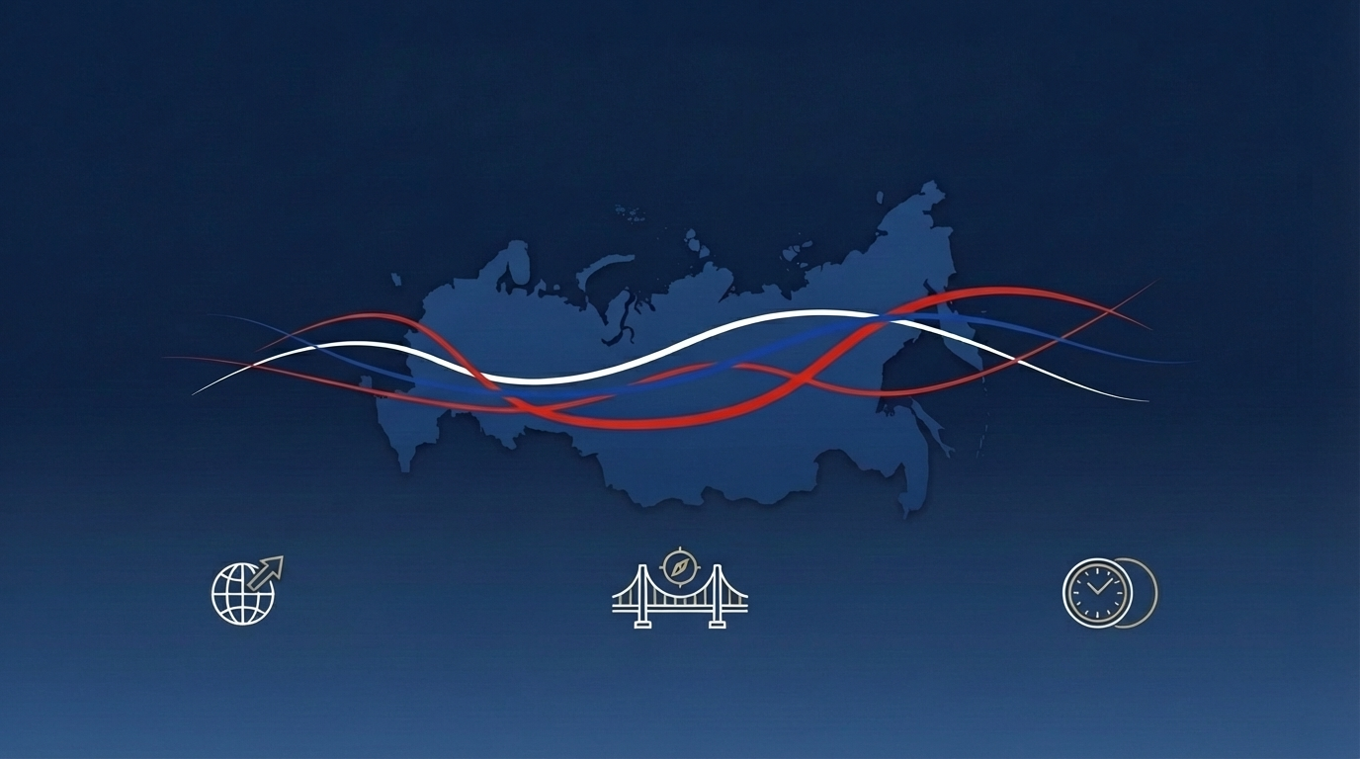
走进俄罗斯：跨越欧亚的冰火之歌
地理、历史与文化的深度探索
1709万
1. 世界上面积最大的国家
2. 跨越欧亚两大洲的独特位置
3. 拥有11个时区的广袤疆域
第1页，共11页

